Slide 1
Handleiding ClassDojo

Slide 2
Stap 1: Account aanmaken / inloggen
Als u nog geen gebruik maakt van ClassDojo, maakt dan eerst een account aan door
op de gele buttom te klikken, met de tekst: Teachers: Trye right now!
Heeft u wel een account klik dan op de buttom: login (zie pijl).
.

Slide 3
Stap 2: Inloggen
Hier logt u in met uw gegevens, nadat u een account
heeft aangemaakt.

Slide 4
Stap 3: Klas toevoegen
Als u een nieuwe klas wilt starten, klikt u op de buttom waar een pijl onder staat.

Slide 5
Stap 4: Basis info klas instellen
In dit scherm kiest u een jaar, subgroep en geeft u uw klas
een naam. Als dit ingevuld is klikt u op de buttom next.

Slide 6
Stap 5: Leerlingen toevoegen
In dit scherm kunt u de namen van leerlingen toevoegen. U kunt de namen één voor één toevoegen, maar U kan ook een lijst kopiëren en plakken.
Deze gebruikt u als u de namen lijst wilt kopiëren en plakken inplaats van één voor één invoegen.

Slide 7
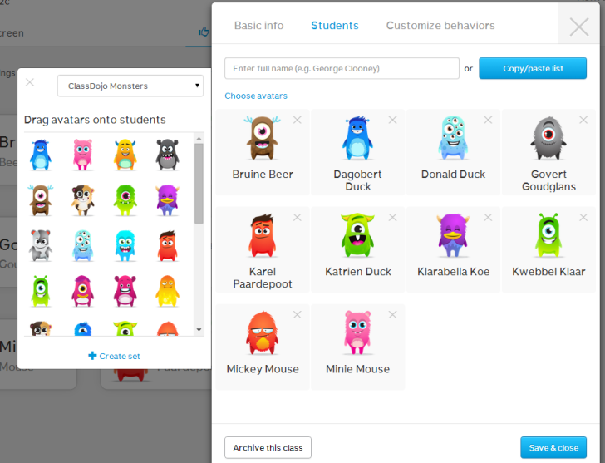
Stap 6: Avatars veranderen
U gaat nu op een avatar staan en sleep deze naar leerling die u wilt veranderen. De avatar zou nu worden gewijzigd.
Bij deze knop kunt u een avatar kiezen.

Slide 8
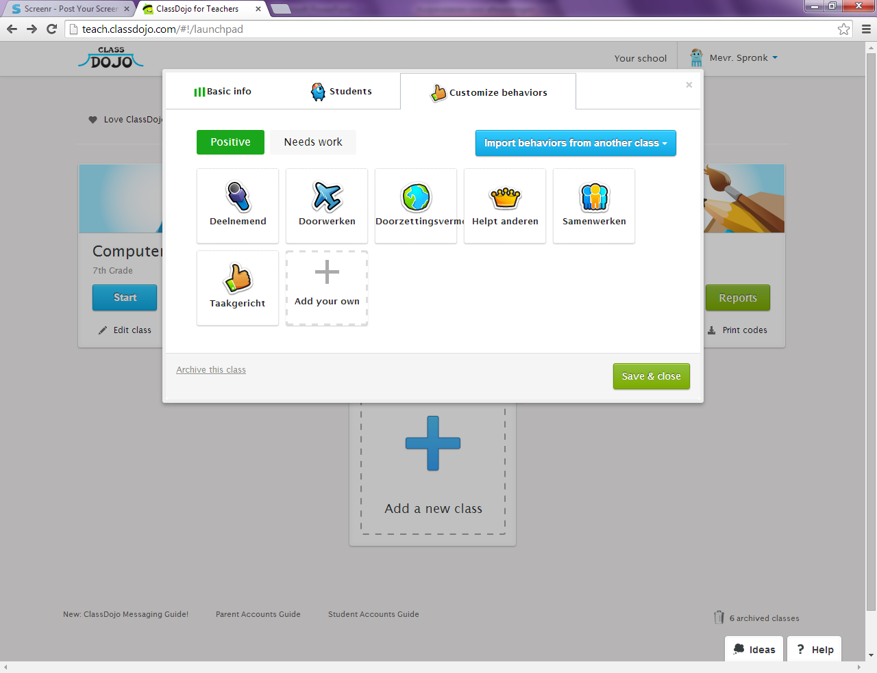
Stap 7: ‘Positieve’ gedragingen toevoegen
In dit venster worden de positieve gedragingen genoteerd. Deze kunt u zelf invoegen onder de buttom : add your own.
Wilt u een gedrag verwijderen? Klik dan op het plaatje en druk op de knop delete.

Slide 9
Stap 8: ‘Negatieve’ gedragingen
In dit venster kunt u de negatieve gedragingen noteren. Het gedrag wat u liever niet ziet inde
klas.Ook bij deze geldt dat u gedragingen kan verwijderen, zie sheet hiervoor. Heeft u alle
gedragingen die u wilt toevoegen ingevuld, klik dan op save en close de groene buttom.

Slide 10
Stap 9 Basisscherm met klassen
U komt weer terug in het begin. Kies uw klas en druk op de start buttom.

Slide 11
Stap 10: Klas met avatars
Hier ziet u uw klas. Elke leerling heeft zijn of haar avatar. Boven de avatars staan opties (zie
balk tussen de pijlen). In de volgende dia worden deze opties toegelicht.

Slide 12
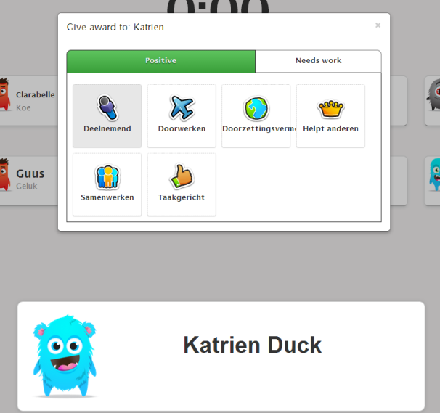
Stap 11: Uitleg opties
Bij de buttom ‘timer’ kunt u de gewenste werktijd instellen. Zo kunnen de kinderen laten zien dat ze punten willen verdienen.
Bij de random buttom kunt u een willekeurige leerling laten kiezen door de pc deze leerling geeft u dan een punt.
Bij display settings kunt u verschillende opties aan of uit zetten.

Slide 13
Stap 12: Uitleg opties
Bij deze knop kunt een aantal leerlingen tegelijk selecteren voor een award (punt).
Bij deze buttom kunt u aangeven welke leerlingen er aanwezig of afwezig waren die dag.
Aanwezig
Te laat
Afwezig

Slide 14
Stap 13: Uitleg opties
Bij deze knop kun je de punten die je leerlingen hebt gegeven resetten. Het kan per leerling of allemaal tegelijk.
Bij deze knop kunt u het punt wat heeft toegekend ongedaan maken.
Bij deze knop verlaat u het scherm met uw klas.

Slide 15
Stap 14 Overzicht van de klas
Als u op de ‘end class’ buttom heeft gedrukt komt u in dit scherm terecht. Hierin heeft u een overzicht met de positieve en negatieve punten. U ziet nu de hele klas in beeld, maar dit kan ook per leerling door op de leerling te klikken ( zie voorbeeld volgende dia).

Slide 16
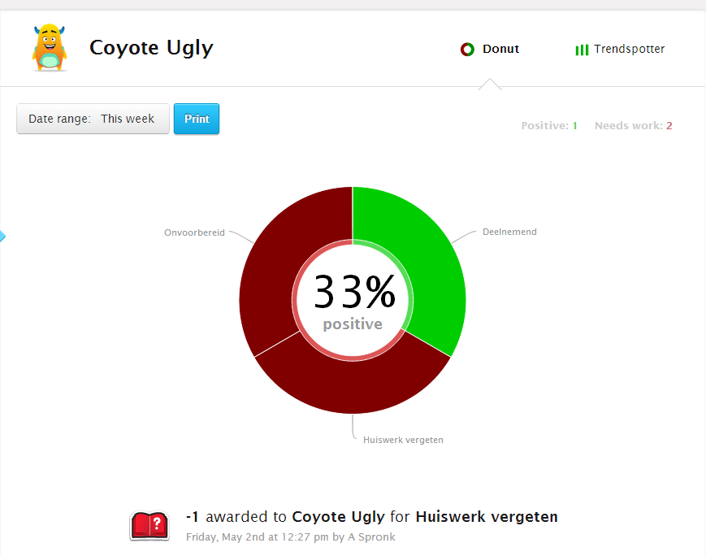
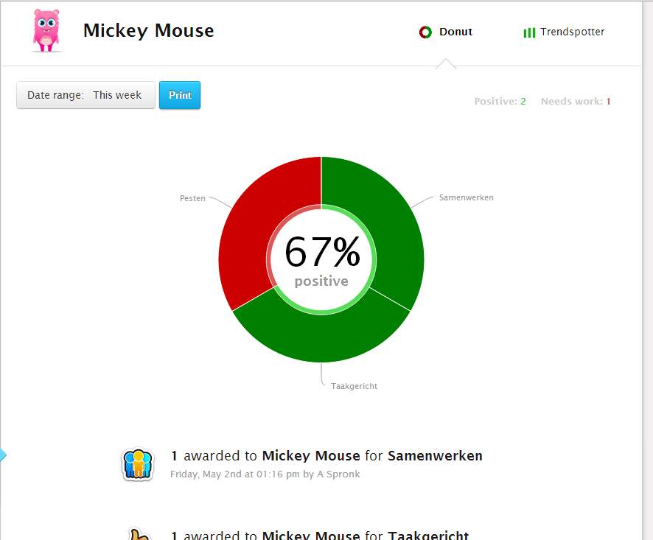
Stap 15: Overzicht individuele leerling

Slide 17
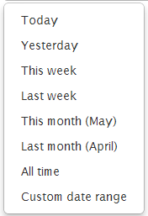
Stap 16: Uitleg buttom
Bij deze buttom kunt u terug kijken per dag week, maand, jaar. Zo kunt u de vorderingen zien.

